Slide 1
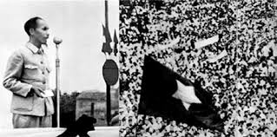
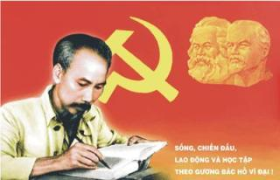
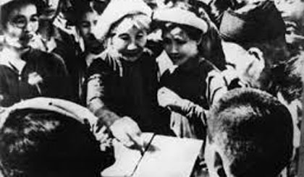
CHƯƠNG IV
TƯ TƯỞNG HỒ CHÍ MINH VỀ ĐẢNG CỘNG SẢN VIỆT NAM VÀ NHÀ NƯỚC CỦA NHÂN DÂN, DO NHÂN DÂN, VÌ NHÂN DÂN

Slide 2
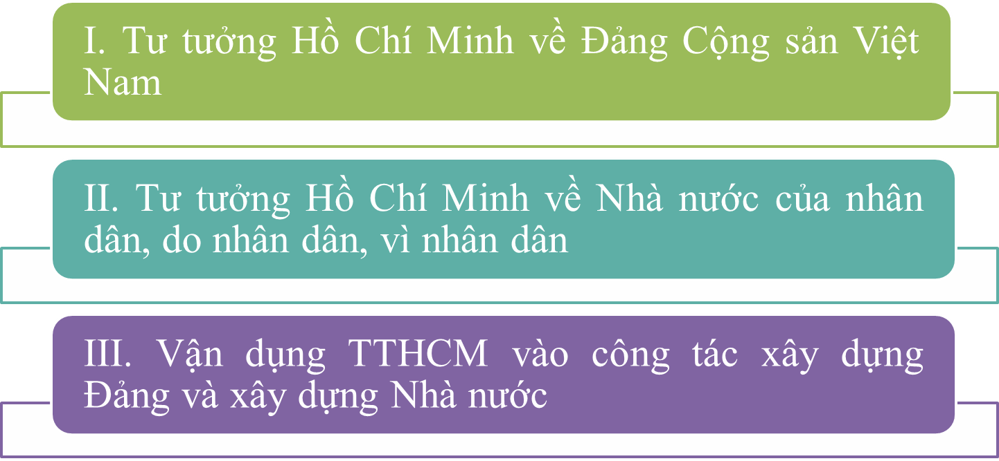
CHƯƠNG IV
TƯ TƯỞNG HỒ CHÍ MINH VỀ ĐẢNG CỘNG SẢN VIỆT NAM VÀ NHÀ NƯỚC CỦA NHÂN DÂN, DO NHÂN DÂN, VÌ NHÂN DÂN

Slide 3
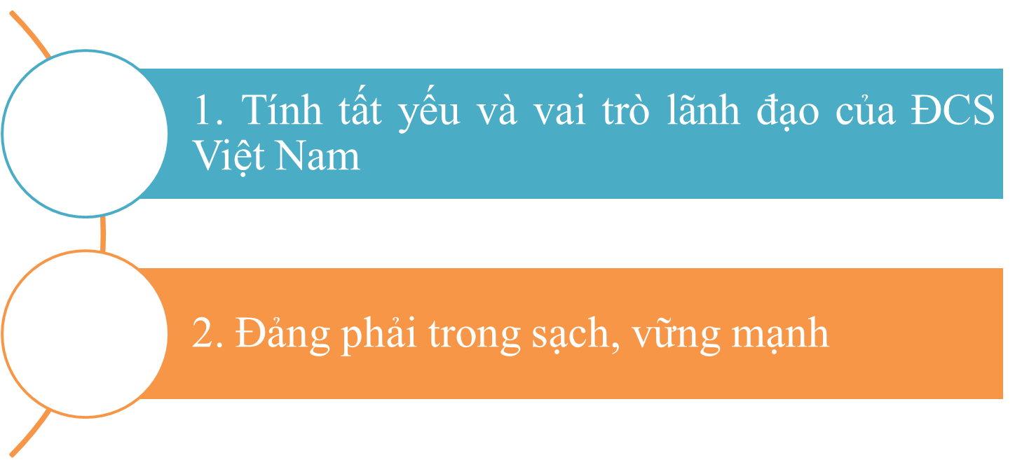
I. Tư tưởng Hồ Chí Minh về Đảng Cộng sản Việt Nam

Slide 4

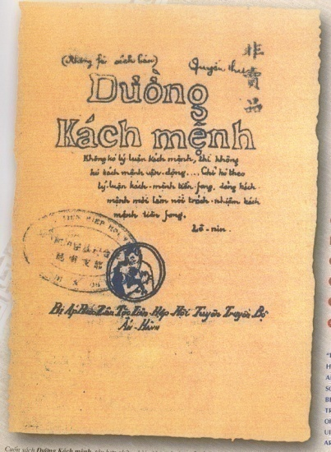
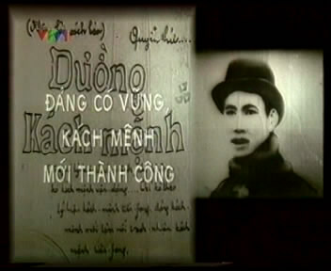
I. Tư tưởng Hồ Chí Minh về Đảng Cộng sản Việt Nam
1. Tính tất yếu và vai trò lãnh đạo của ĐCS Việt Nam
* Vai trò của Đảng đối với sự nghiệp cách mạng:
“ Cách mệnh trước hết phải có cái gì? Trước hết phải có đảng cách mệnh, để trong thì vận động và tổ chức quần chúng, ngoài thì liên lạc với dân tộc bị áp bức và vô sản giai cấp mọi nơi. Đảng có vững cách mệnh mới thành công, cũng như người cầm lái có vững thuyền mới chạy”
(HCM tt, t.2, tr.267-268)

Slide 5
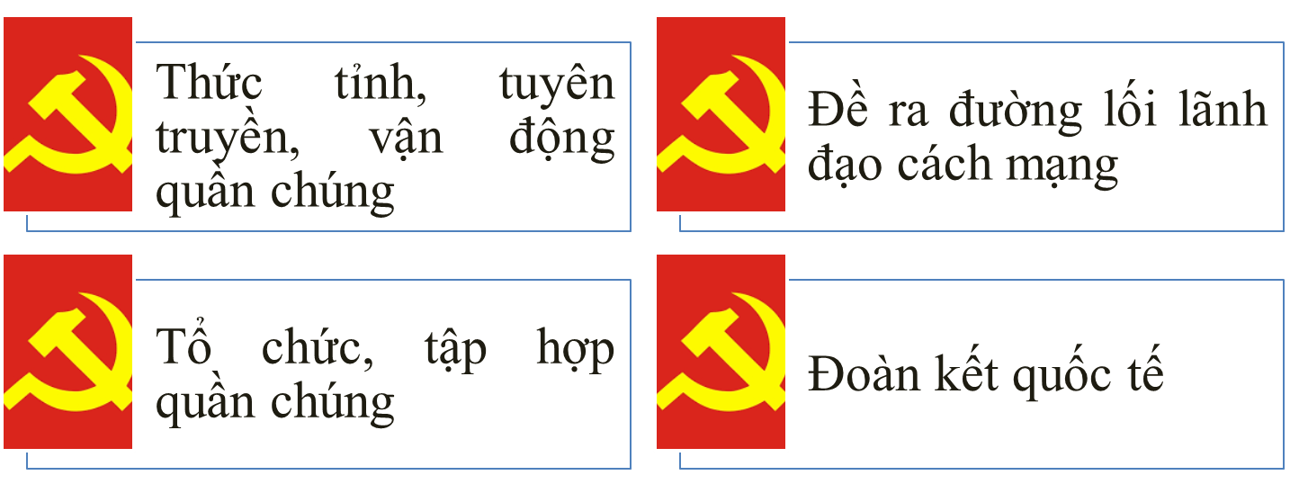
I. Tư tưởng Hồ Chí Minh về Đảng Cộng sản Việt Nam
1. Tính tất yếu và vai trò lãnh đạo của ĐCS Việt Nam
-> Sự lãnh đạo của ĐCS VN là một tất yếu, vai trò lãnh đạo của Đảng cũng là một tất yếu - điều này xuất phát từ yêu cầu thực tiễn của CMVN.

Slide 6
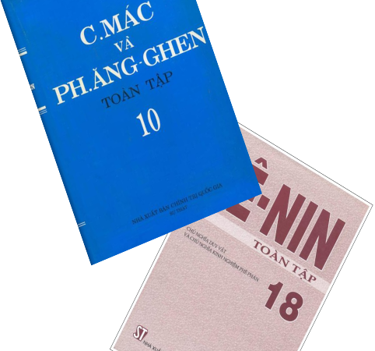
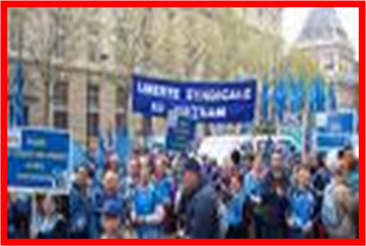

I. Tư tưởng Hồ Chí Minh về Đảng Cộng sản Việt Nam
1. Tính tất yếu và vai trò lãnh đạo của ĐCS Việt Nam
* Quy luật ra đời của ĐCS Việt Nam:
- Theo Lênin: 2 yếu tố
CHỦ NGHĨA
MÁC LÊNIN
PHONG TRÀO
CÔNG NHÂN
Quy luật chung về sự ra đời của các ĐCS

Slide 7
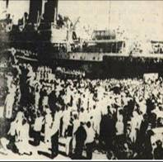
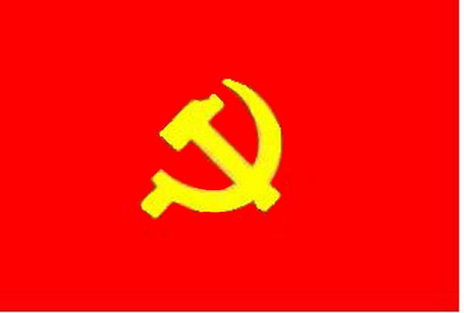
I. Tư tưởng Hồ Chí Minh về Đảng Cộng sản Việt Nam
1. Tính tất yếu và vai trò lãnh đạo của ĐCS Việt Nam
- Theo Hồ Chí Minh: 3 yếu tố
CHỦ NGHĨA
MÁC LÊNIN
PHONG TRÀO
CÔNG NHÂN
PHONG TRÀO
YÊU NƯỚC
Quy luật về sự ra đời của ĐCS Việt Nam

Slide 8
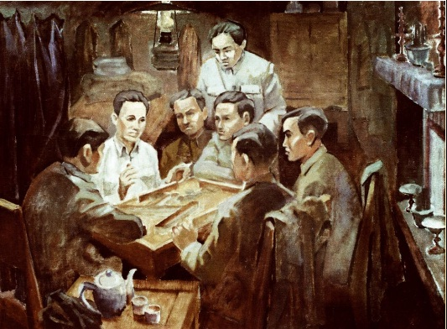
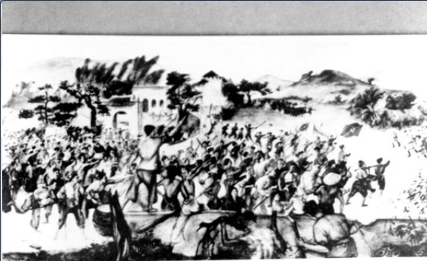

I. Tư tưởng Hồ Chí Minh về Đảng Cộng sản Việt Nam
1. Tính tất yếu và vai trò lãnh đạo của ĐCS Việt Nam
Hội nghị thành lập ĐCS Việt Nam 1930
HCM đưa thêm “phong trào yêu nước” cho sự ra đời của ĐCS VN, có trái với CN Mác - Lênin không?

Slide 9
I. Tư tưởng Hồ Chí Minh về Đảng Cộng sản Việt Nam
1. Tính tất yếu và vai trò lãnh đạo của ĐCS Việt Nam
PTYN có vị trí, vai trò to lớn trong quá trình phát triển của DT
1
PTCN kết hợp được với PTYN bởi vì 2 PT đó đều có “mục tiêu chung”
2
3
PT nông dân kết hợp với PTCN
PTYN của trí thức VN là nhân tố quan trọng thúc đẩy sự KH các yếu tố cho sự ra đời của ĐCS VN
4

Slide 10
I. Tư tưởng Hồ Chí Minh về Đảng Cộng sản Việt Nam
2. Đảng phải trong sạch, vững mạnh
a. Đảng là đạo đức, là văn minh
* Đảng là đạo đức:
- HCM luôn nhấn mạnh tầm quan trọng của ĐĐCM. Người coi ĐĐCM là gốc, là nền tảng của người CM.
- Xây dựng Đảng về đạo đức yêu cầu:
+ Đảng không được rời xa mục đích là làm cho DTĐL, nhân dân được ấm no, tự do, hạnh phúc
+ Cương lĩnh, đường lối, chủ trương và mọi hoạt động thực tiễn của Đảng phải luôn trung thành với lợi ích của toàn DT
+ Đội ngũ đảng viên phải luôn thấm nhuần ĐĐCM

Slide 11
I. Tư tưởng Hồ Chí Minh về Đảng Cộng sản Việt Nam
2. Đảng phải trong sạch, vững mạnh
a. Đảng là đạo đức, là văn minh
* Đảng là văn minh:
- Đảng tiêu biểu cho lương tâm, trí tuệ và danh dự của DT
- Đảng ra đời, tồn tại và phát triển phù hợp vs quy luật phát triển văn minh tiến bộ của DT và nhân loại
- Đảng phải luôn trọng sạch, vững mạnh, đặc biệt trong giai đoạn Đảng cầm quyền
- Đảng hoạt động trong khuôn khổ Hiến pháp và pháp luật
- Đội ngũ đảng viên phải là những chiến sĩ tiên phong, gương mẫu
- Đảng có tinh thần quốc tế trong sáng

Slide 12
I. Tư tưởng Hồ Chí Minh về Đảng Cộng sản Việt Nam
2. Đảng phải trong sạch, vững mạnh
b. Những vẫn đề nguyên tắc trong hoạt động của Đảng
1. Đảng lấy CN Mác – Lênin làm nền tảng tư tưởng và kim chỉ nam cho hành động | 5. Đảng phải thường xuyên tự chỉnh đốn
2. Tập trung dân chủ | 7. Đoàn kết, thống nhất trong Đảng
3. Tự phê bình và phê bình | 8. Đảng phải liên hệ mật thiết với nhân dân
4. Kỷ luật nghiêm minh, tự giác | 9. Đoàn kết quốc tế

Slide 13
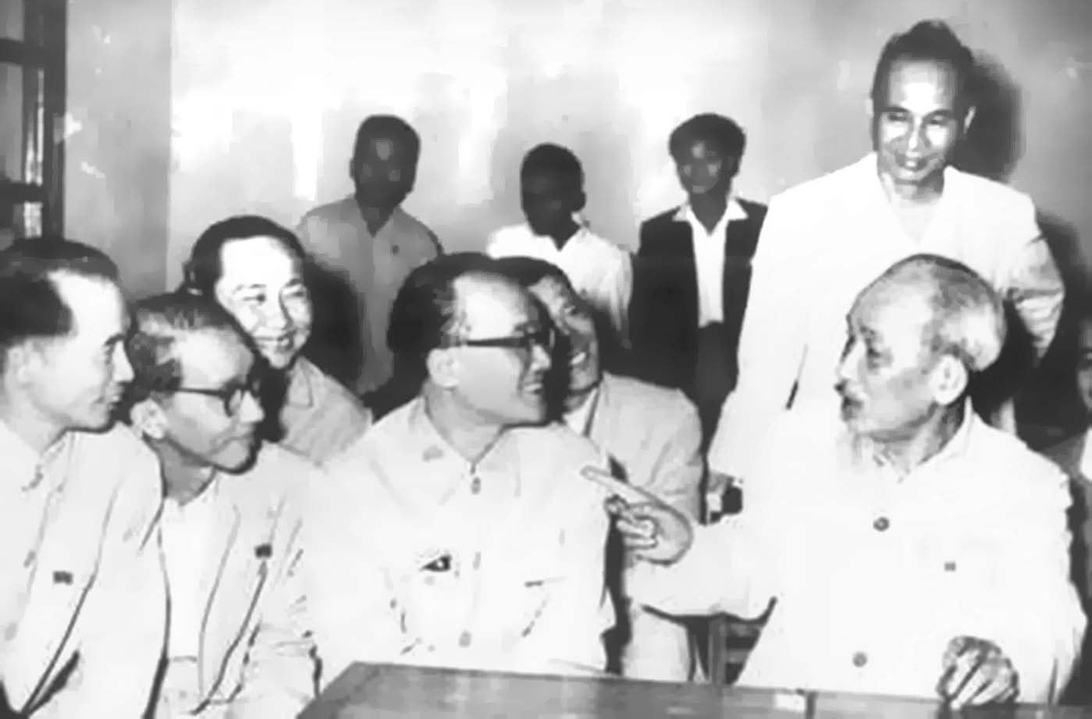
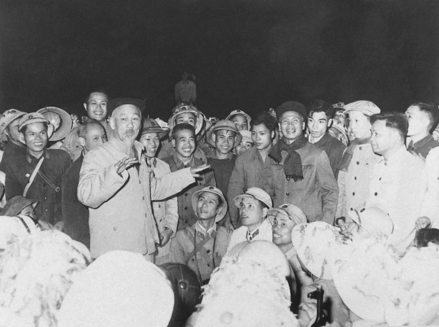
I. Tư tưởng Hồ Chí Minh về Đảng Cộng sản Việt Nam
2. Đảng phải trong sạch, vững mạnh
c. Xây dựng đội ngũ cán bộ, đảng viên
“Cán bộ là những người đem chính sách của Đảng, của Chính phủ giải thích cho dân chúng hiểu rõ và thi hành. Đồng thời đem tình hình của dân chúng báo cáo cho Đảng, cho Chính phủ hiểu rõ, để đặt chính sách cho đúng”
(HCM tt, t.5, tr.309)

Slide 14
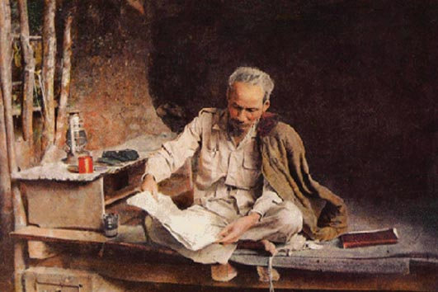

I. Tư tưởng Hồ Chí Minh về Đảng Cộng sản Việt Nam
2. Đảng phải trong sạch, vững mạnh
c. Xây dựng đội ngũ cán bộ, đảng viên
- HCM luôn đề cao vị trí, vai trò của đội ngũ CB, đảng viên
“Cán bộ là cái gốc của mọi công việc”, “Muôn việc thành công hoặc thất bại, đều do cán bộ tốt hoặc kém”
(HCM tt, t.5)

Slide 15
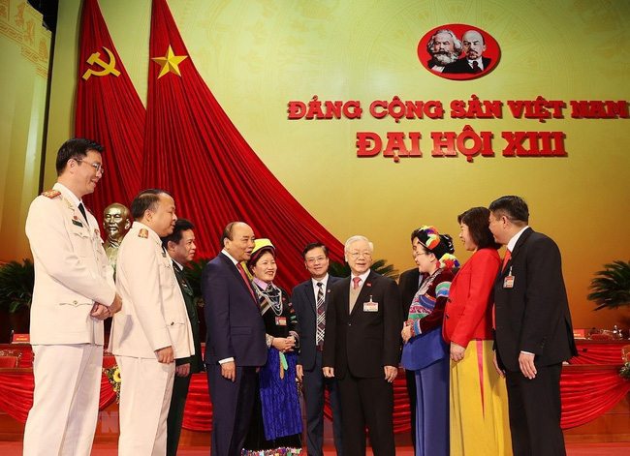
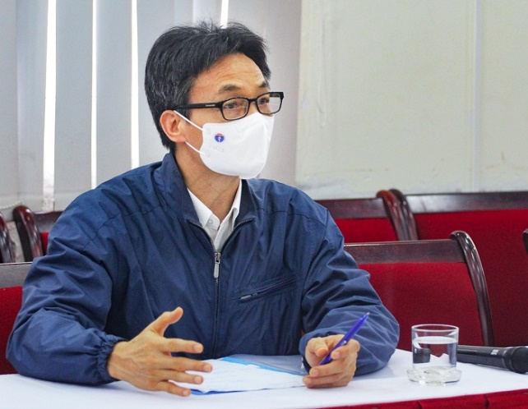
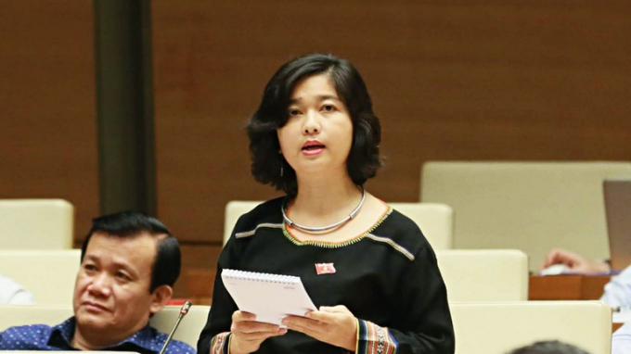
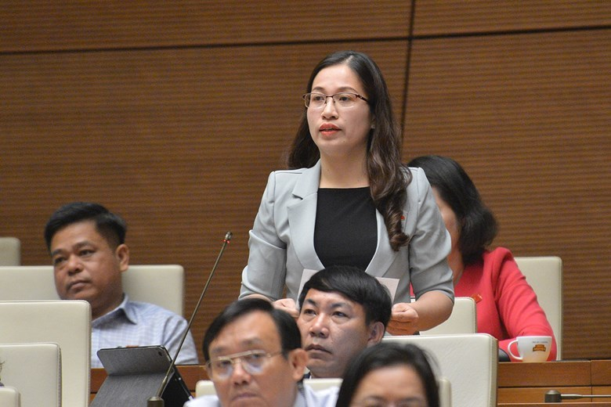
I. Tư tưởng Hồ Chí Minh về Đảng Cộng sản Việt Nam
2. Đảng phải trong sạch, vững mạnh
c. Xây dựng đội ngũ cán bộ, đảng viên
- HCM lưu ý phải xây dựng đội ngũ CB, đảng viên là phải vừa có đức vừa có tài, trong sạch, vững mạnh.

Slide 16
I. Tư tưởng Hồ Chí Minh về Đảng Cộng sản Việt Nam
2. Đảng phải trong sạch, vững mạnh
c. Xây dựng đội ngũ cán bộ, đảng viên
Yêu cầu đối với đội ngũ cán bộ, đảng viên
1. Phải tuyệt đối trung thành với Đảng | 4. Phải luôn luôn học tập nâng cao trình độ về mọi mặt
2. Phải là những người nghiêm chỉnh thực hiện cương lĩnh, đường lối, QĐ, chủ trương, NQ của Đảng và các nguyên tắc xây dựng Đảng | 5. Phải có mối liên hệ mật thiết với nhân dân
3. Phải luôn tu dưỡng, rèn luyện, trau dồi ĐĐCM | 6. Phải luôn chịu trách nhiệm, năng động, sáng tạo
7. Phải là những người luôn luôn phòng và chống các tiêu cực

Slide 17
I. Tư tưởng Hồ Chí Minh về Đảng Cộng sản Việt Nam
2. Đảng phải trong sạch, vững mạnh
c. Xây dựng đội ngũ cán bộ, đảng viên
* Công tác CB: HCM coi đây là công tác gốc của Đảng, là một chuỗi các khâu liên hoàn, có quan hệ chặt chẽ với nhau.
Đào tạo, BD CB
B
Lựa chọn CB
A
C
Đánh giá CB
Công tác cán bộ
Thực hiện các c/s đối với CB
Sử dụng, sx CB
E
D

Slide 18
I. Tư tưởng Hồ Chí Minh về Đảng Cộng sản Việt Nam
2. Đảng phải trong sạch, vững mạnh
c. Xây dựng đội ngũ cán bộ, đảng viên
Yêu cầu trong công tác cán bộ
Phải hiểu và đánh giá đúng CB | Phải kết hợp “CB cấp trên phái đến và CB địa phương”
Phải chú trọng huấn luyện CB, huấn luyện 1 cách thiết thực, có hiệu quả | Phải chống bệnh địa phương cục bộ
Phải đề bạt đúng CB | Phải kết hợp CB trẻ với CB cũ
Phải sắp xếp, sử dụng CB cho đúng | Phải phòng và chống các tiêu cực trong công tác CB
Phải thường xuyên kiểm tra, giúp đỡ CB

Slide 19
II. Tư tưởng Hồ Chí Minh về Nhà nước của nhân dân, do nhân dân, vì nhân dân
Nhà nước

Slide 20
II. Tư tưởng Hồ Chí Minh về Nhà nước của nhân dân, do nhân dân, vì nhân dân
Khái niệm Nhà nước:
- Từ điển Tiếng Việt: NN là tổ chức, đứng đầu là Chính phủ, quản lý công việc chung của một nước.
- Từ điển Bách khoa Việt Nam: NN là tổ chức chính trị của XH, công cụ cơ bản của quyền lực chính trị trong XH có giai cấp
- Chủ nghĩa Mác - Lênin:
+ NN là một bộ máy trấn áp đặc biệt của GC này đối với GC khác.
+ NN là một phạm trù lịch sử có quá trình phát sinh, phát triển và tiêu vong

Slide 21
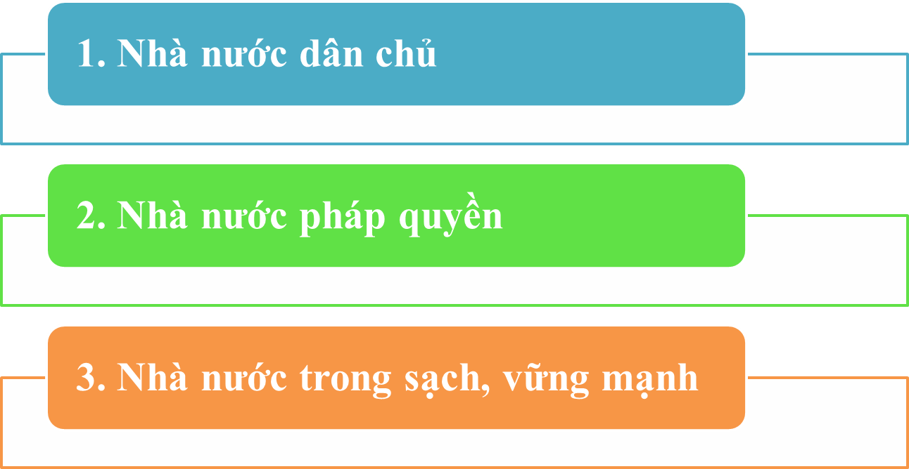
II. Tư tưởng Hồ Chí Minh về Nhà nước của nhân dân, do nhân dân, vì nhân dân

Slide 22
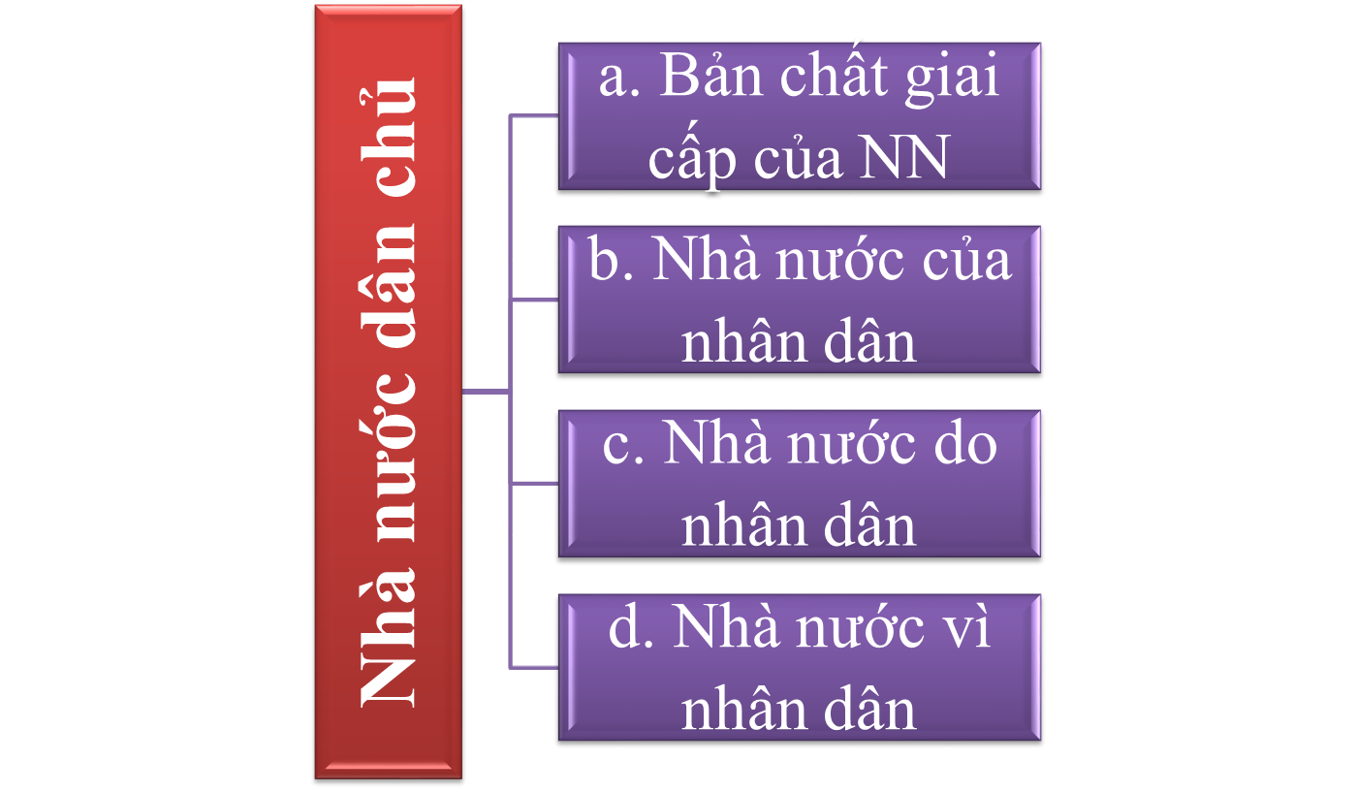
II. Tư tưởng Hồ Chí Minh về Nhà nước của nhân dân, do nhân dân, vì nhân dân
1. Nhà nước dân chủ

Slide 23
Nhà nước dân chủ
Dân là chủ
Vị thế của dân
DÂN CHỦ
“Nước ta là nước dân chủ, địa vị cao nhất là dân, vì dân là chủ.”
Dân làm chủ
Năng lực, trách nhiệm của dân
“Nước ta là nước dân chủ, nghĩa là nước nhà do nhân dân làm chủ”
Bản chất của dân chủ là: Quyền hành và lực lượng đều thuộc về nhân dân

Slide 24
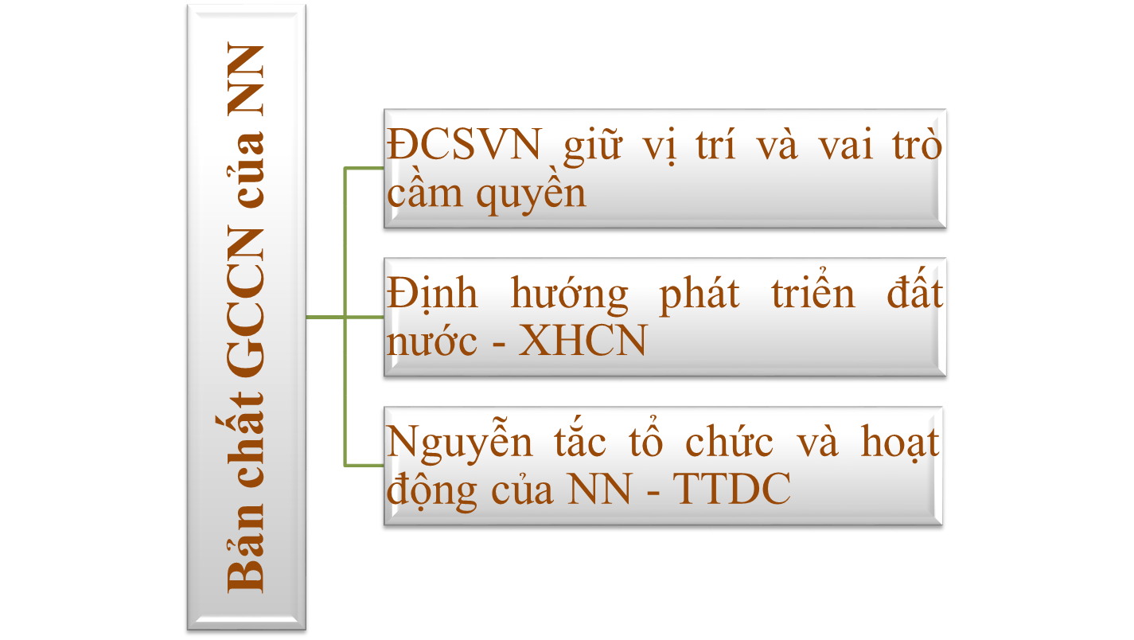
Nhà nước dân chủ
a. Bản chất giai cấp của nhà nước
* Nhà nước mang bản chất GCCN:

Slide 25
Nhà nước dân chủ
a. Bản chất giai cấp của nhà nước
* Trong nhà nước Việt Nam: bản chất GCCN thống nhất với tính nhân dân và tính DT
1
2
3
NN ta ra đời là kết quả của cuộc đấu tranh lâu dài, gian khổ của rất nhiều thế hệ người VN, của toàn thể DT.
NN ta lấy lợi ích của DT làm nền tảng và bảo vệ lợi ích của ND
Trong thực tế, NN ta đã đứng ra làm nhiệm vụ của cả DT giao phó

Slide 26
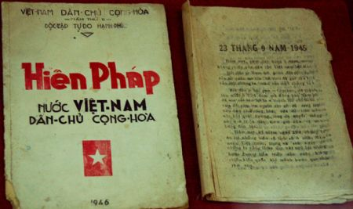
Nhà nước dân chủ
b. Nhà nước của nhân dân
Tất cả mọi quyền lực trong Nhà nước và trong xã hội đều thuộc về nhân dân
Điều 1:Tất cả quyền bính trong nước đều là của toàn thể nhân dân Việt Nam, không phân biệt nòi giống, gái trai, giàu nghèo, giai cấp, tôn giáo.
(Hiến pháp nước VNDCCN 1946)

Slide 27
Nhà nước dân chủ
b. Nhà nước của nhân dân
Nhân dân có quyền kiểm soát Nhà nước thông qua 2 hình thức:
DC trực tiếp: ND trực tiếp quyết định mọi vấn đề liên quan đến vận mệnh của quốc gia, DT và quyền lợi của dân chúng
DC gián tiếp:
+ Quyền lực NN là “thừa ủy quyền” của nhân dân
+ Nhân dân có quyền kiểm soát, phê bình NN, có quyền bãi miễn những đại biểu mà họ đã lựa chọn, bầu ra và có quyền giải tán những thiết chế quyền lực mà họ đã lập nên.
+ Luật pháp DC và là công cụ quyền lực của nhân dân

Slide 28
Nhà nước dân chủ
b. Nhà nước của nhân dân
Điều kiện
đảm bảo quyền lực của ND
Nhà nước:
phải đảm bảo quyền lực của nhân dân trên luật pháp và thực tế
Nhân dân:
phải tự giác phấn đấu để có đủ năng lực làm chủ đất nước

Slide 29
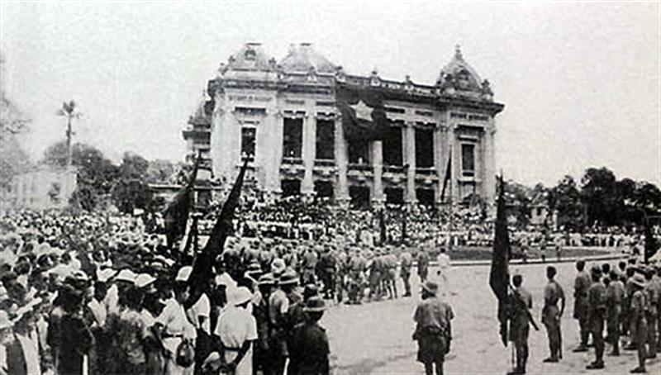
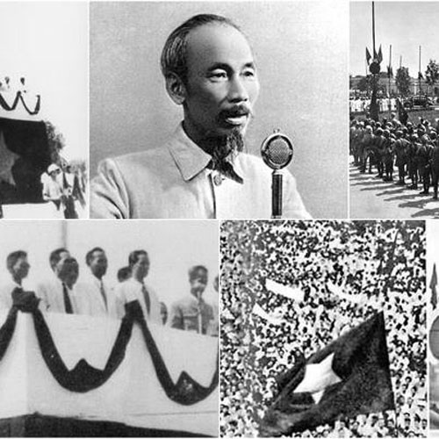
Nhà nước dân chủ
c. Nhà nước do nhân dân
NN do nhân dân tạo ra và tham gia quản lý
Nhân dân ủng hộ, giúp đỡ, góp ý, phê bình
Dân có trách nhiệm, nghĩa vụ đối với NN
NN do nhân dân hi sinh xương máu để lập ra
NN do dân đóng thuế để NN chi tiêu, hoạt động
:

Slide 30
Nhà nước dân chủ
c. Nhà nước do nhân dân
Điều kiện
để nhân dân có năng lực làm chủ
Nhà nước:
phải tạo mọi đk để ND được thực thi đầy đủ quyền lợi và nghĩa vụ của mình
Nhân dân:
nâng cao ý thức, trách nhiệm trong thực thi pháp luật

Slide 31
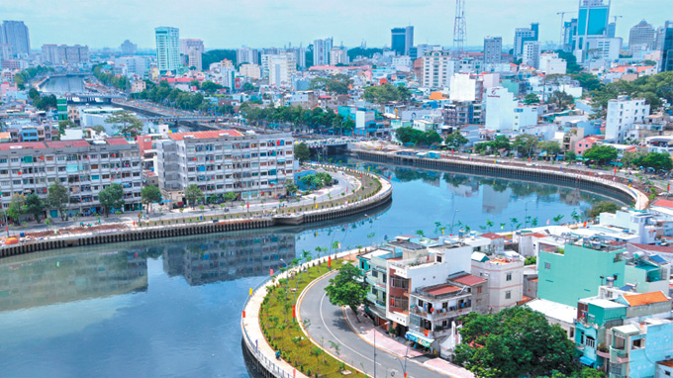
Nhà nước dân chủ
d. Nhà nước vì nhân dân
NN lấy lợi ích chính đáng của ND làm mục tiêu, tất cả vì lợi ích của nhân dân
“Việc gì lợi cho dân, ta phải hết sức làm.
Việc gì hại đến dân, ta phải hết sức tránh”
CB, CC là đày tớ, công bộc cho nhân dân

Slide 32
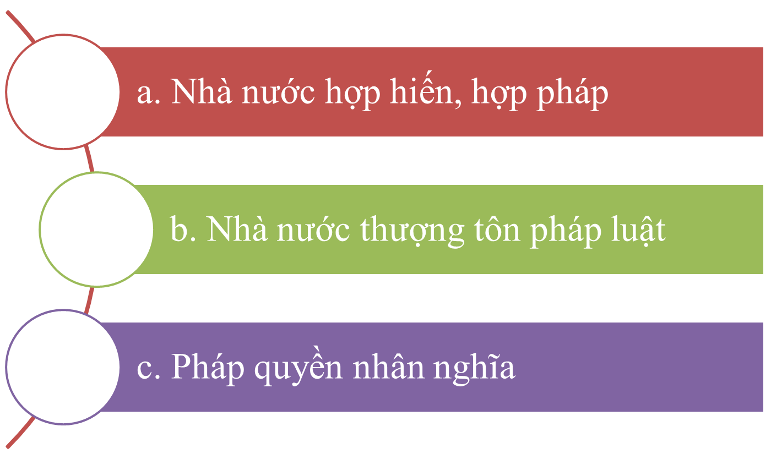
2. Nhà nước pháp quyền

Slide 33
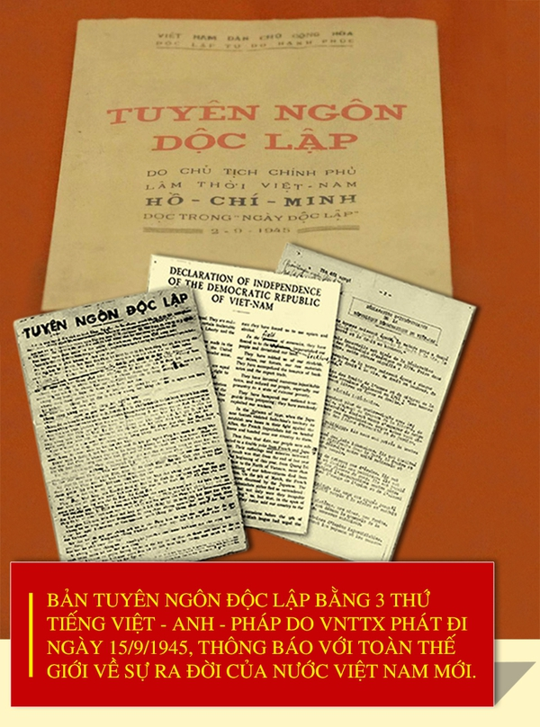
2. Nhà nước pháp quyền
a. Nhà nước hợp pháp, hợp hiến
NN hợp pháp, hợp hiến là NN do dân bầu ra, là NN được xây dựng trên cơ sở bản hiến pháp DC thể theo ý nguyện của nhân dân
HCM luôn chú trọng xây dựng nền tảng pháp lý cho Nhà nước Việt Nam mới

Slide 34
2. Nhà nước pháp quyền
a. Nhà nước hợp pháp, hợp hiến
HCM chú trọng xây dựng NN hợp pháp, hợp hiến trong thực tế:
2/3/1946, QH khóa I họp phiên đầu tiên
6/1/1946, cuộc Tổng tuyển cử được tiến hành thắng lợi
3/9/1945, HCM đề nghị tổ chức càng sớm càng hay Tổng tuyển cử
2/9/1945, Chủ tịch HCM đã đọc bản TNĐL khai sinh NN VNDCCH mới

Slide 35
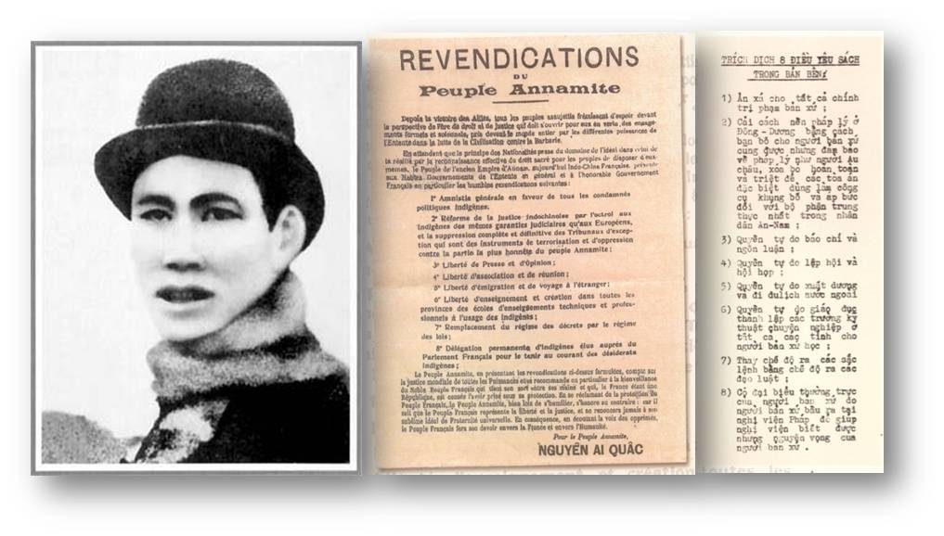
2. Nhà nước pháp quyền
b. Nhà nước thượng tôn pháp luật
NN thượng tôn PL: NN quản lý bộ máy và XH bằng Hiến pháp và pháp luật
HCM nhận thức rõ tầm quan trọng của pháp luật trong đời sống, cũng như trong quản lý, điều hành của NN
“Hai xin phép luật sửa sang,
Người tây người Việt hai phương cùng đồng.
…
Bảy xin hiến pháp ban hành,
Trăm đều phải có thần linh pháp quyền”
(Việt Nam yêu cầu ca)
Yêu sách 8 điểm của nhân dân An Nam

Slide 36
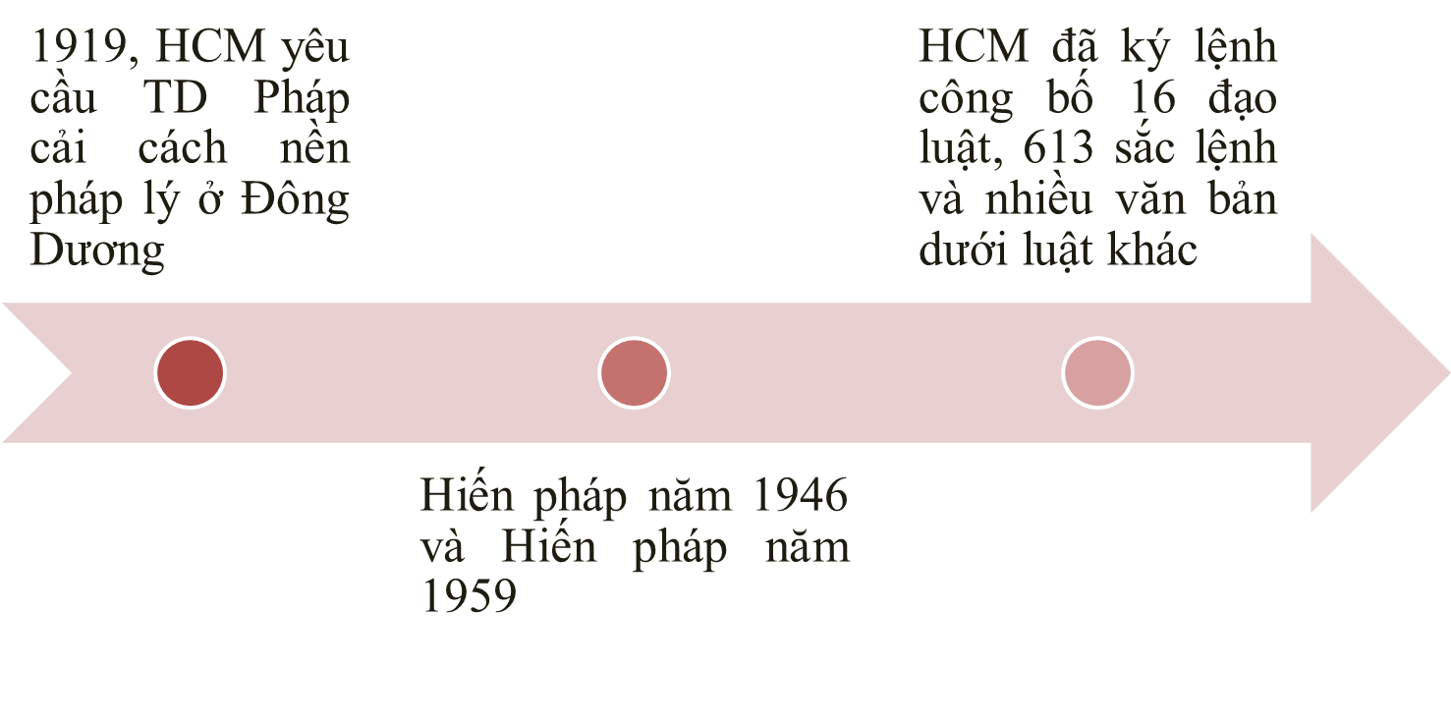
2. Nhà nước pháp quyền
b. Nhà nước thượng tôn pháp luật
HCM rất chú trọng công tác lập pháp:

Slide 37
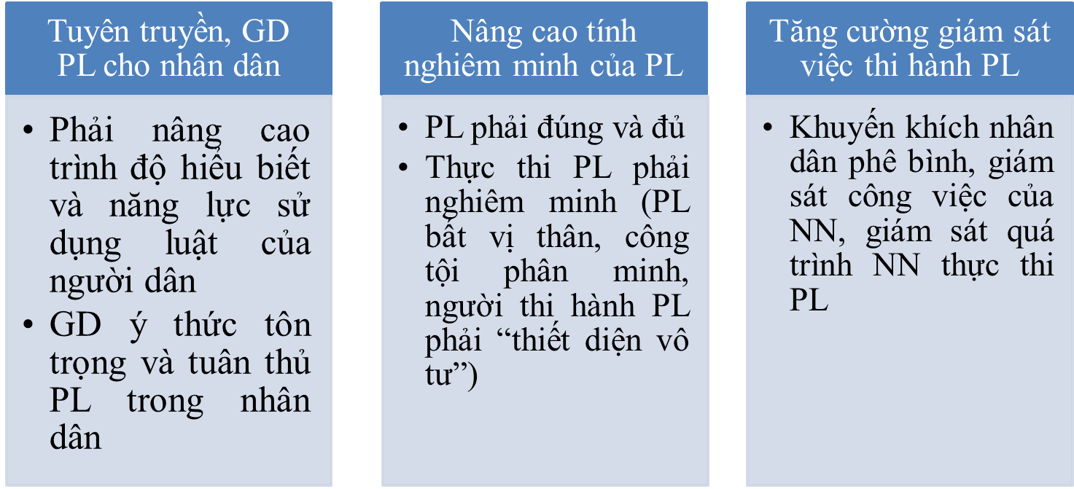
2. Nhà nước pháp quyền
b. Nhà nước thượng tôn pháp luật
HCM rất chú trọng đưa pháp luật vào trong cuộc sống, đảm bảo cho pháp luật được thi hành và có cơ chế giám sát việc thi hành pháp luật

Slide 38







2. Nhà nước pháp quyền
c. Pháp quyền nhân nghĩa
“Pháp quyền nhân nghĩa” tức là NN phải tôn trọng, bảo đảm thực hiện đầy đủ các quyền con người, chăm lo đến lợi ích của mọi người
Quyền sống - quyền cao nhất của con người
Quyền cơ bản: quyền chính trị - dân sự, quyền kinh tế, quyền văn hóa, xã hội
Quyền của những nhóm người cụ thể: phụ nữ, trẻ em, người DT thiểu số,…
Hiến pháp nước ta ghi nhận 1 cách toàn diện QCN ở VN - nền tảng pháp lý để bảo vệ và thực thi QCN 1 cách triệt để

Slide 39
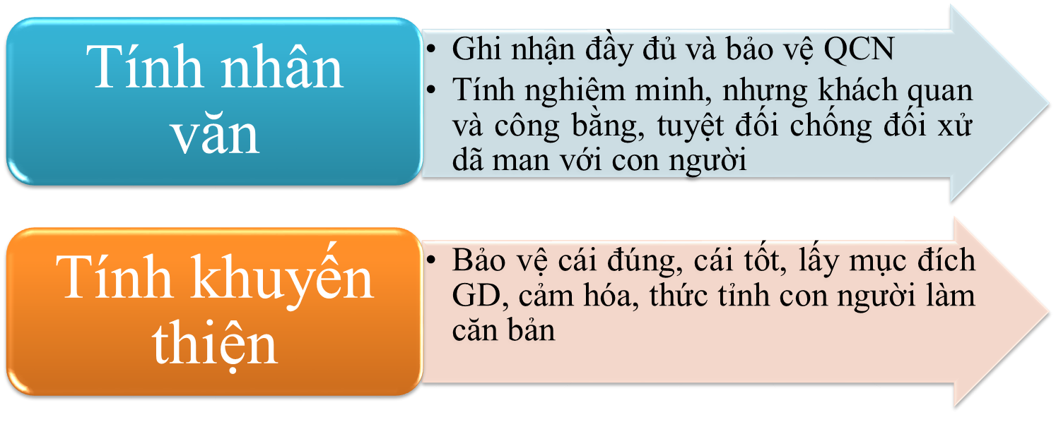
2. Nhà nước pháp quyền
c. Pháp quyền nhân nghĩa
Trong pháp quyền nhân nghĩa, pháp luật có tính nhân văn, khuyến thiện:
Việc xd và thi hành PL phải dựa trên nền tảng ĐĐ của XH và các giá trị ĐĐ thấm sâu vào trong mọi quy định của PL. Nói cách khác, PL trong NN pháp quyền nhân nghĩa là PL vì con người

Slide 40
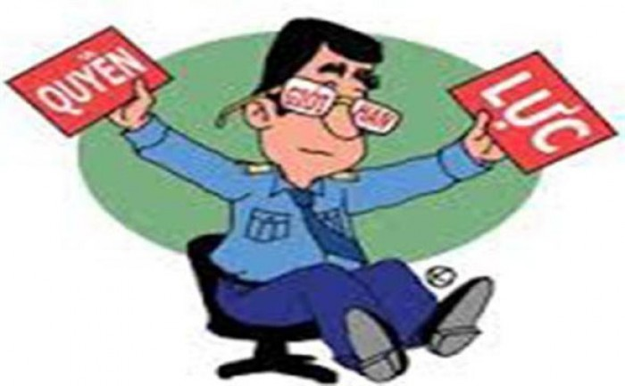
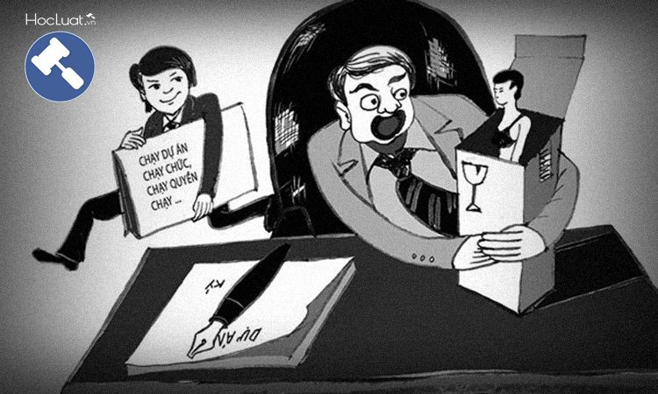
3. Nhà nước trong sạch, vững mạnh
a. Kiểm soát quyền lực nhà nước
Theo Hồ Chí Minh, kiểm soát quyền lực nhà nước là tất yếu:
+ QLNN là do nhân dân ủy thác cho NN
+ Khi nắm quyền lực trong tay, cơ quan NN hay cán bộ NN đều có thể trở nên lạm quyền

Slide 41
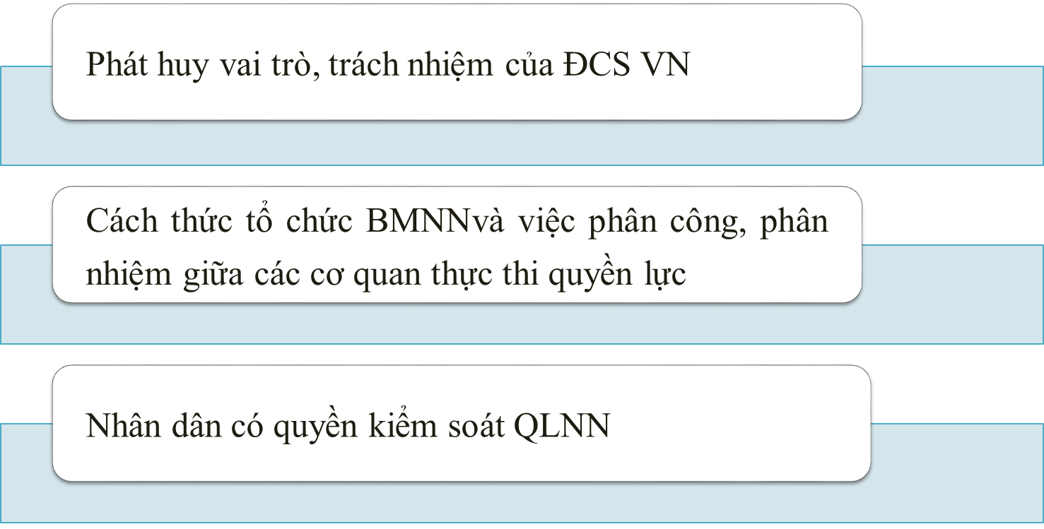
3. Nhà nước trong sạch, vững mạnh
a. Kiểm soát quyền lực nhà nước
Hình thức kiểm soát quyền lực nhà nước:

Slide 42
3. Nhà nước trong sạch, vững mạnh
b. Phòng, chống tiêu cực trong Nhà nước
HCM chỉ rõ những tiêu cực cần đề phòng, khắc phục:
Đặc quyền, đặc lợi
“Tư túng”, “chia rẽ”, “kiêu ngạo”
Tham ô, lãng phí, quan liêu

Slide 43
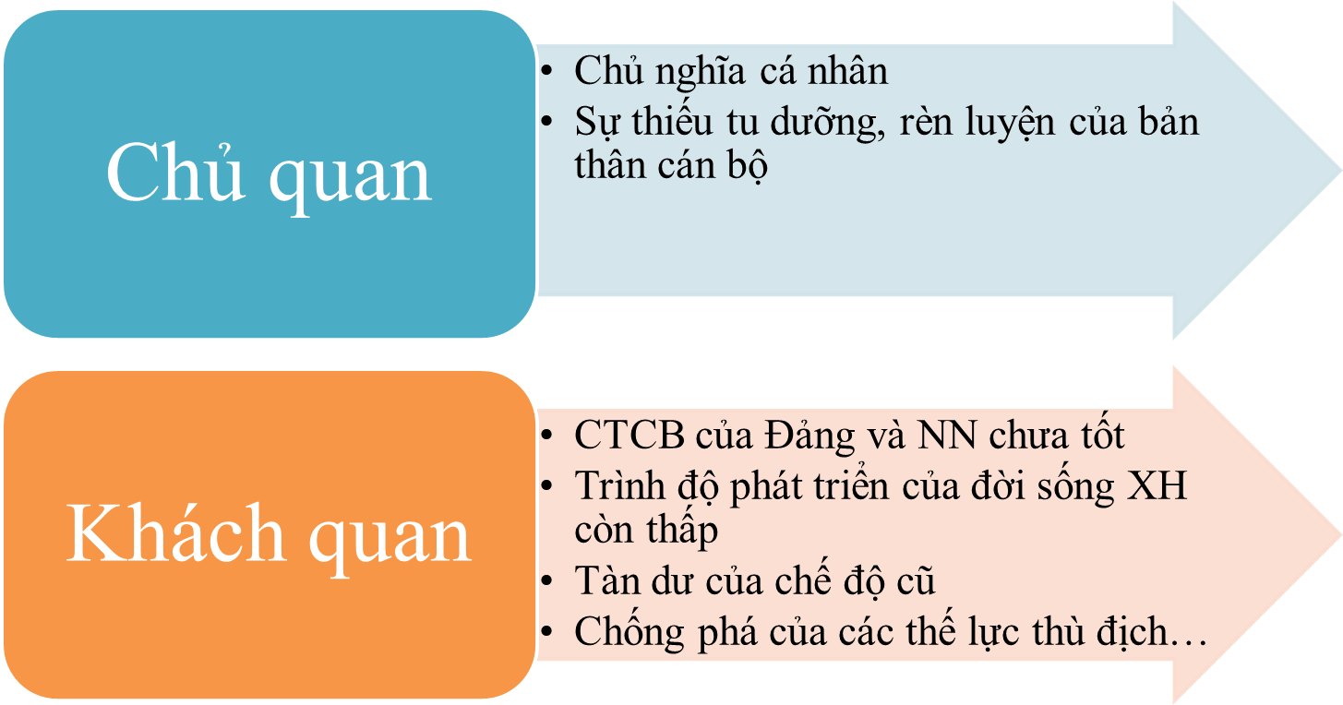
3. Nhà nước trong sạch, vững mạnh
b. Phòng, chống tiêu cực trong Nhà nước
HCM luận giải nguyên nhân của những tiêu cực:

Slide 44
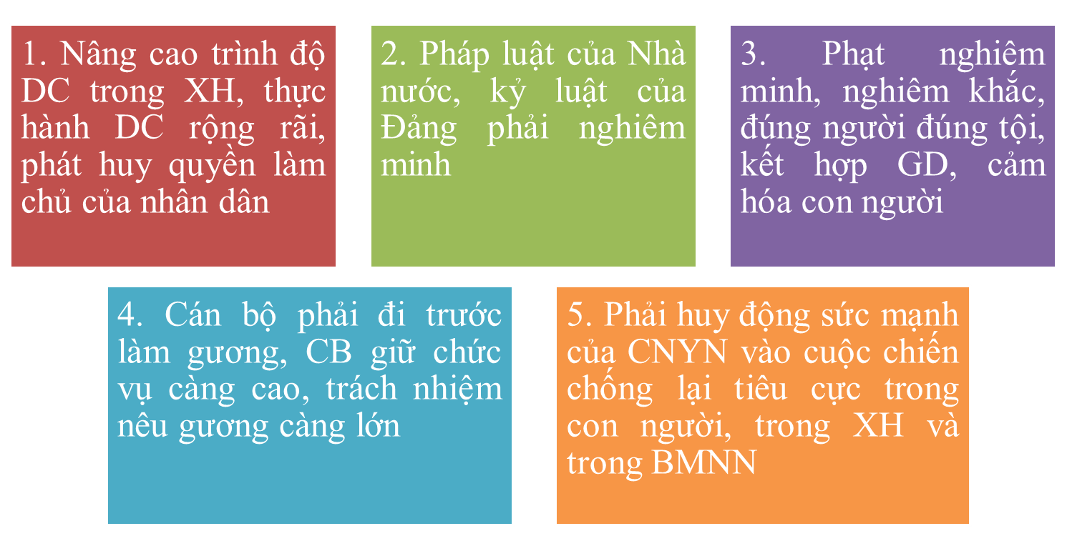
3. Nhà nước trong sạch, vững mạnh
b. Phòng, chống tiêu cực trong Nhà nước
HCM đưa ra các biện pháp để phòng, chống tiêu cực trong NN:

Slide 45

III. Vận dụng TTHCM vào công tác xây dựng Đảng và xây dựng nhà nước
1. Xây dựng Đảng thật sự trong sạch
Phải đề ra đường lối, chủ trương đúng đắn
1
Phải thực hiện thật tốt đường lối, chủ trương của Đảng
2
Phải chú trọng hơn nữa công tác chỉnh đốn Đảng
3

Slide 46
III. Vận dụng TTHCM vào công tác xây dựng Đảng và xây dựng Nhà nước
2. Xây dựng Nhà nước
Xây dựng Nhà nước
Phải xây dựng NN thật trong sạch, vững mạnh
Đổi mới, tăng cường sự lãnh đạo của Đảng đối với NN

